Slide 1
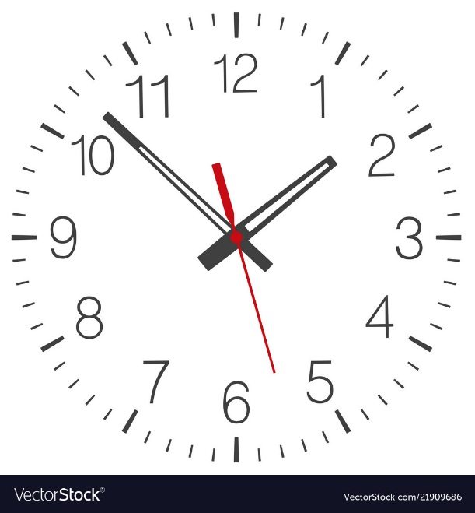
Математика
2 клас
Розділ 1. Повторення вивченого матеріалу
Урок 9
Лічба десятками.
Обчис­лення довжини ламаної.
Визначення часу за годинником

Slide 2
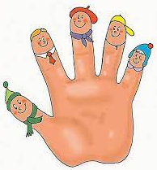
Емоційне налаштування
Приємно отримувати компліменти. А чи вмієш ти їх висловлювати? Уяви, що кожний палець на твоїй долоньці – це твої рідні, друзі.
Кого з них ти можеш привітати такими словами?
Ти вмієш вирішувати всі завдання!
З тобою приємно спілкуватися!
Ти працьовита/ий, як бджілка!
Які у тебе красиві очі!
Яка у тебе гарна зачіска!

Slide 3
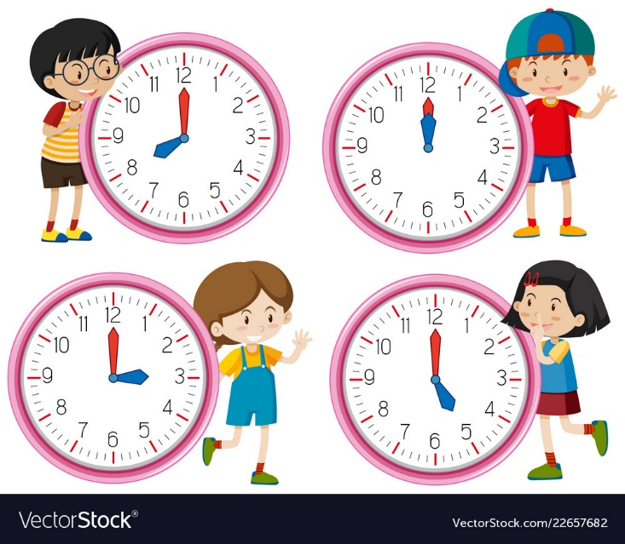
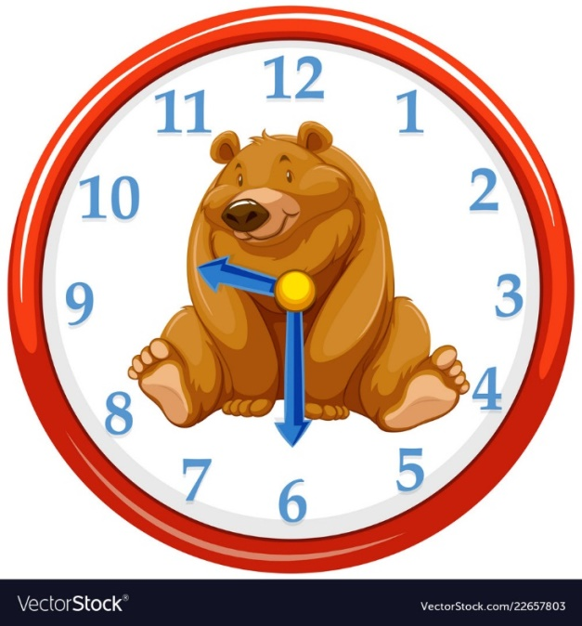
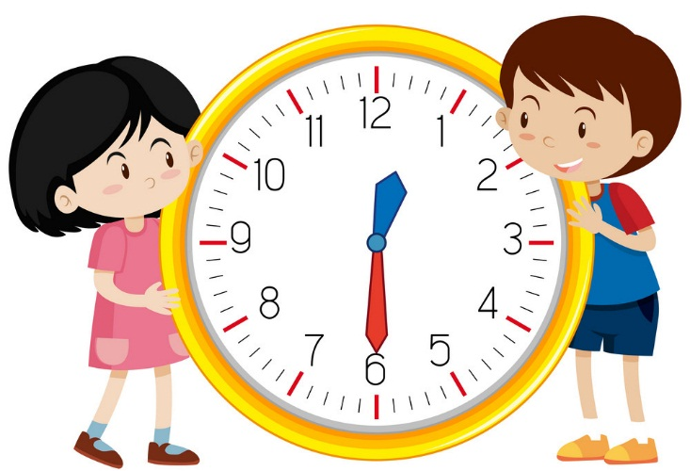
Котру годину показує кожний годинник?

Slide 4
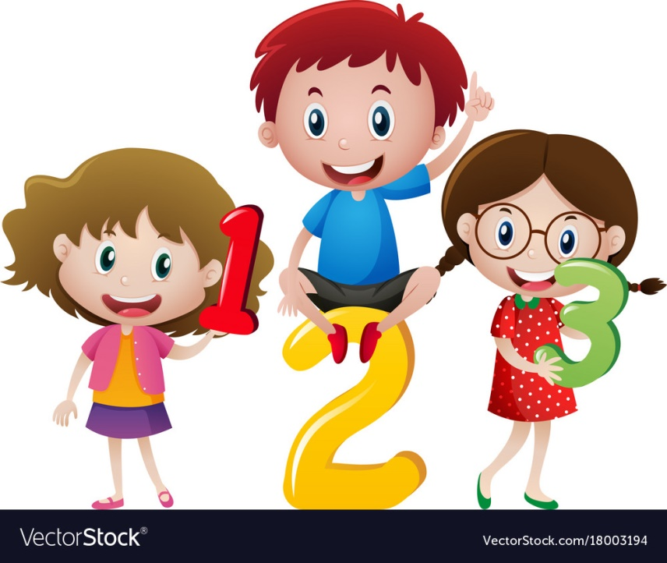
Повторення матеріалу
Полічи десятками від 10 до 100, від 100 до 10
Порівняй
<
=
56 65
30 50 – 20
>
71 17
45 45 – 5
>
<
10 0
70 + 9 80
>
=
10 100
60 + 40 100
<
Підручник.
Сторінка
13

Slide 5
Запиши вирази й обчисли їх значення
Число 70 збільшити на 20
70 + 20 =
90
Сума чисел 40 і 3
40 + 3 =
43
Від 100 відняти 50
100 – 50 =
50
Перший доданок-3, другий доданок-7
3 + 7 =
10
83 – 80 =
3
83 зменшити на 80
Підручник.
Сторінка
13

Slide 6
Вибери правильну відповідь до задачі
Обчисли вартість піци, якщо відомо, що до її складу входить: корж - 4 грн, ковбаса - 20 грн, помідори - 10 грн, сир - 6 грн.
30 грн
40 грн
35 грн
50 грн
Мама попросила вас купити додому хліб, кефір, йогурт.
Чи вистачить вам 60 гривень, якщо відомо, що хліб коштує 12 грн, кефір- 20 грн, йогурт- 30 грн?
А) так, вартість покупки 60 грн
Б) так, ще буде й решта
В) ні, вартість покупки більша, ніж 60 грн
Підручник.
Сторінка
13

Slide 7
Побудова відрізків
Знайди довжину ламаної. Побудуй відрізок, довжина якого дорівнює довжині ламаної.
3 см
4 см
3 см
3см + 3см + 4см =
10см
10см
Підручник.
Сторінка
13

Slide 8
Прочитай задачі №67
Визнач, у яких задачах треба знаходити суму, а в яких — різницю.
Розв’яжи задачі на знаходження різниці.
У кошику сиділи кошенята:
2 чорних і 2 рудих. Скільки всього кошенят сиділо в кошику?
2) У діда Панаса жило четверо кошенят. Одне кошеня взяла онука. Скільки кошенят залишилося в діда Панаса?
4 – 1 =
3 (к.)
3) На полицю поставили 12 банок варення з яблук і 4 банки варення з малини. Скільки всього банок з варенням поставили на полицю?
4) На полиці було 16 банок з варенням. За місяць з’їли варення із 6 банок. Скільки банок з варенням залишилося на полиці?
Підручник.
Сторінка
14
10 (б.)
16 – 6 =

Slide 9
Розв’яжи задачу
На вулиці встановили 18 ліхтарів, а в провулку – на 10 ліхтарів менше. Скільки ліхтарів установили в провулку?
В – 18 л.
В – 18 л.
П – на 10 л. <, ? л.
18 – 10 =
8 (л).
Задача на
зменшення числа на кілька одиниць
Відповідь: 8 л. у провулку.
Підручник.
Сторінка
13

Slide 10
Рухлива вправа

Slide 11
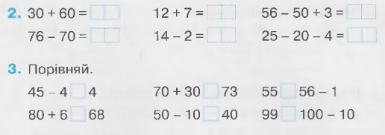
Робота в зошиті
1. Напиши за зразком
2. Обрахуй
5
100
55
41
86
40
90
Сторінка
5

Slide 12
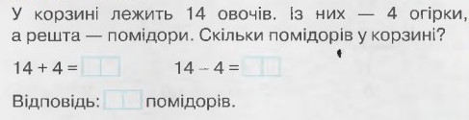
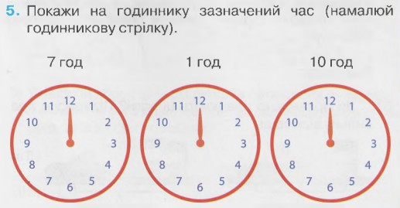
Робота в зошиті
4. Підкресли вираз для розв’язування задачі. Знайди його значення.
10
10
5. Покажи на годиннику зазначений час (намалюй годинникову стрілку)
Сторінка
5

Slide 13
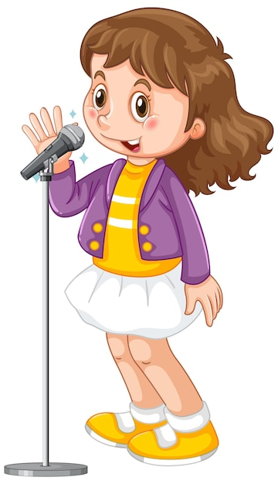
Рефлексія. Вправа «Мікрофон»
З якого розряду починають порівнювати двоцифрові числа?
Назви числа п’ятого десятка
Якою дією розв’язуємо задачі на зменшення числа на кілька одиниць?

Slide 14
Рефлексія
Подякуй собі за роботу на уроці.
Загинай пальчики й промовляй речення
Я виконав/ла всі завдання!
Я чемно спілкував/лася!
Я відповідав/ла
на запитання!
Я уважно слухав/ла!
Я виразно читав/ла!

